Slide 1
TCP-Over-DNS 绕过运营商WLAN认证
傅奎 / i@isclab.org

Slide 2
XX必备技术
HTTP代理
Socks代理
在线代理
XX门系列
GoAgent
SSH Tunnel
PPTP、L2TP、IPSec
Open VPN
TCP-Over-DNS
西厢
……

Slide 3
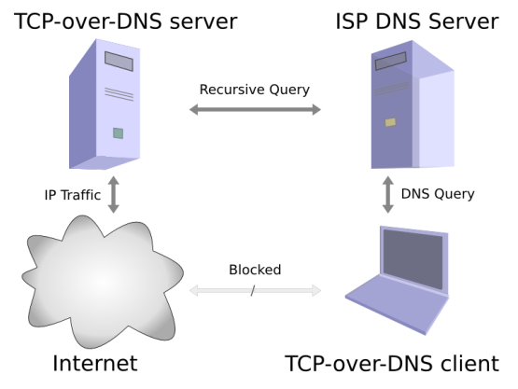
TCP-Over-DNS

Slide 4
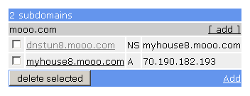
TCP-Over-DNS
QAZWXEdc1532rTVGHyu.dnstun8.mooo.com
=>=>=> GET http://www.facebook.com

Slide 5
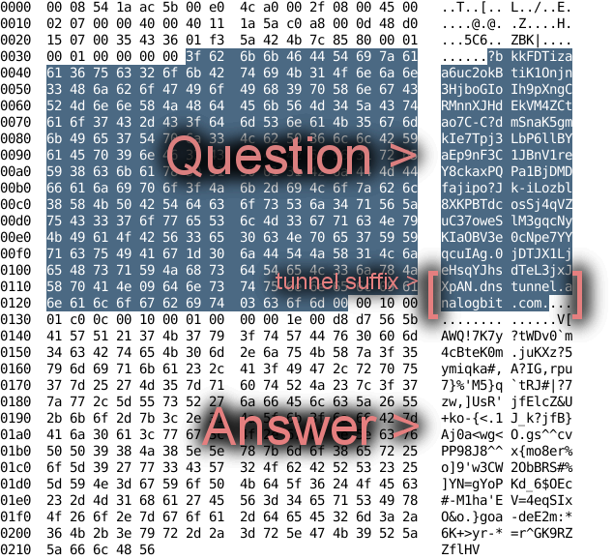
TCP-Over-DNS

Slide 6
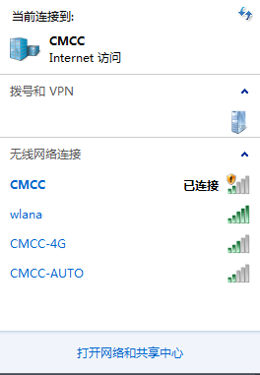
运营商WLAN认证绕过
ChinaNet
ChinaUnicom
CMCC
WASU
……

Slide 7
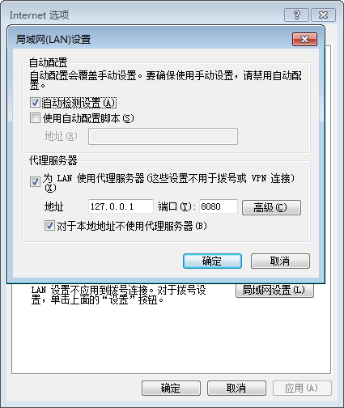
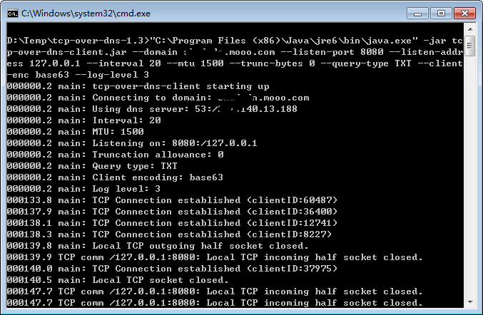
运营商WLAN认证绕过

Slide 8
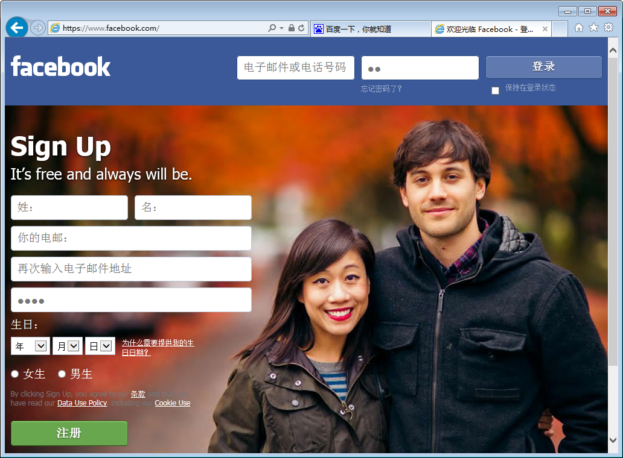
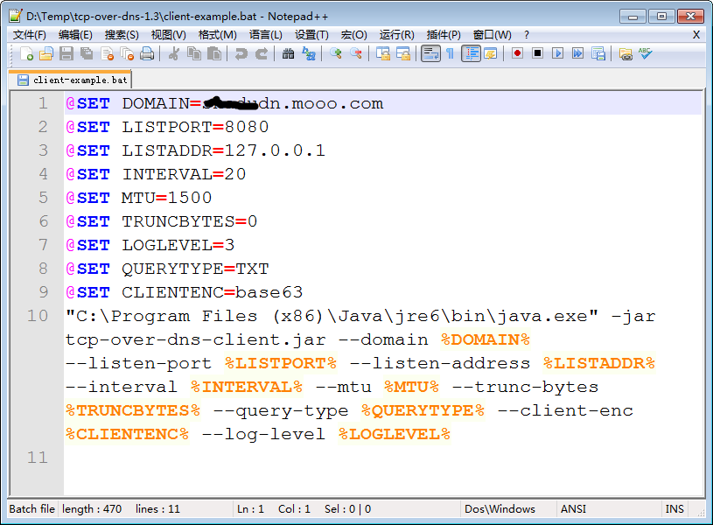
运营商WLAN认证绕过

Slide 9
优缺点
优点
绕过认证，免费上网
隐藏真实IP，安全通讯
缺点
必须有独立外网服务器
数据包分割频繁，影响速度

Slide 10
Thank you！
i@isclab.org

